Slide 1
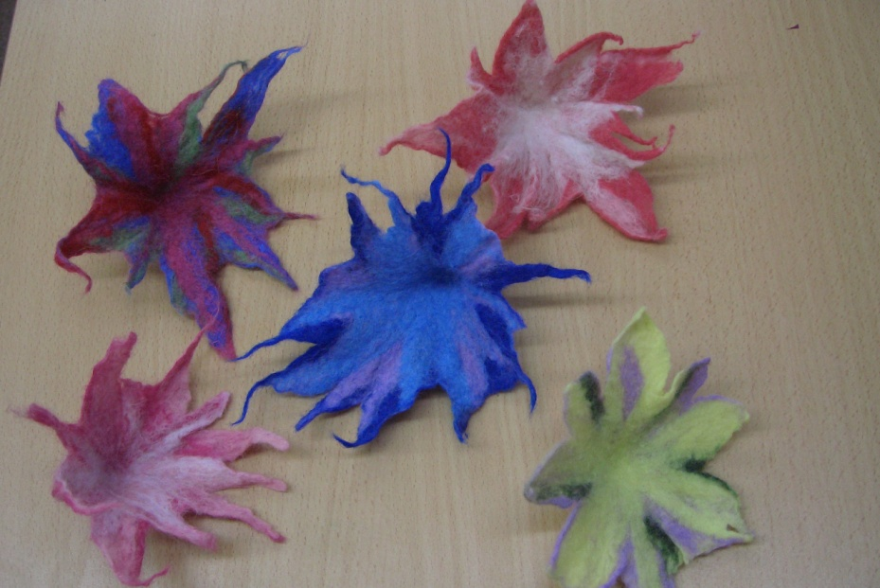
ВОЗРАЩЕНИЕ К ИСТОКАМ ЗАБЫТОГО РЕМЕСЛА

Slide 2
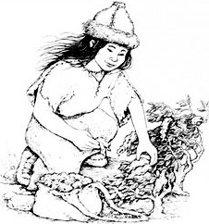
ИСТОРИЯ РЕМЕСЛА

Slide 3
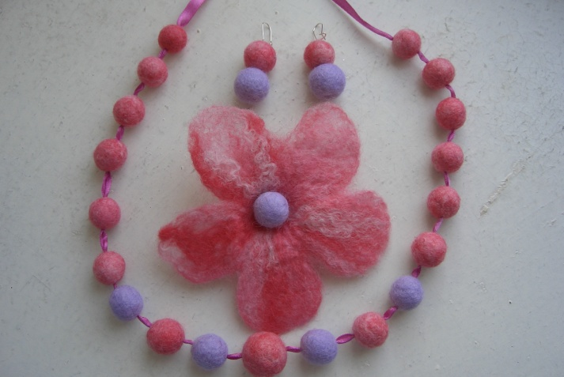
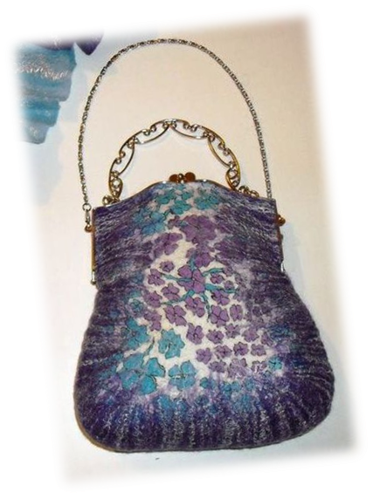
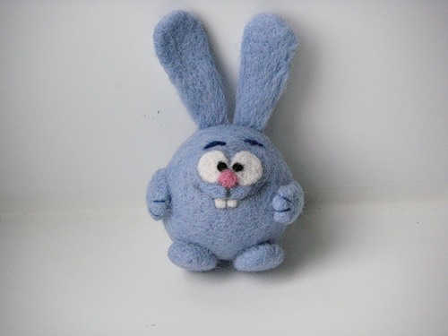
ИЗДЕЛИЯ В ТЕХНИКЕ ВАЛЯНИЯ

Slide 4
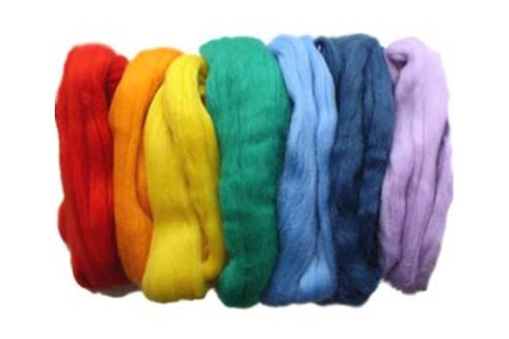
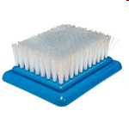
ДВЕ ТЕХНИКИ ВАЛЯНИЯ ШЕРСТИ
Валяние сухое
Валяние мокрое

Slide 5
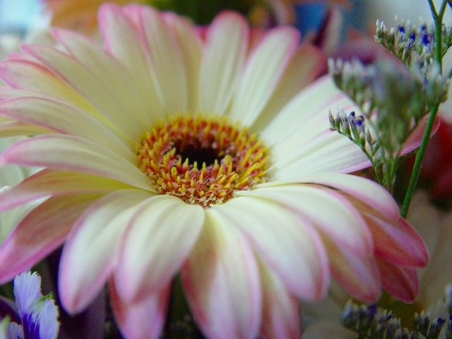

Slide 7
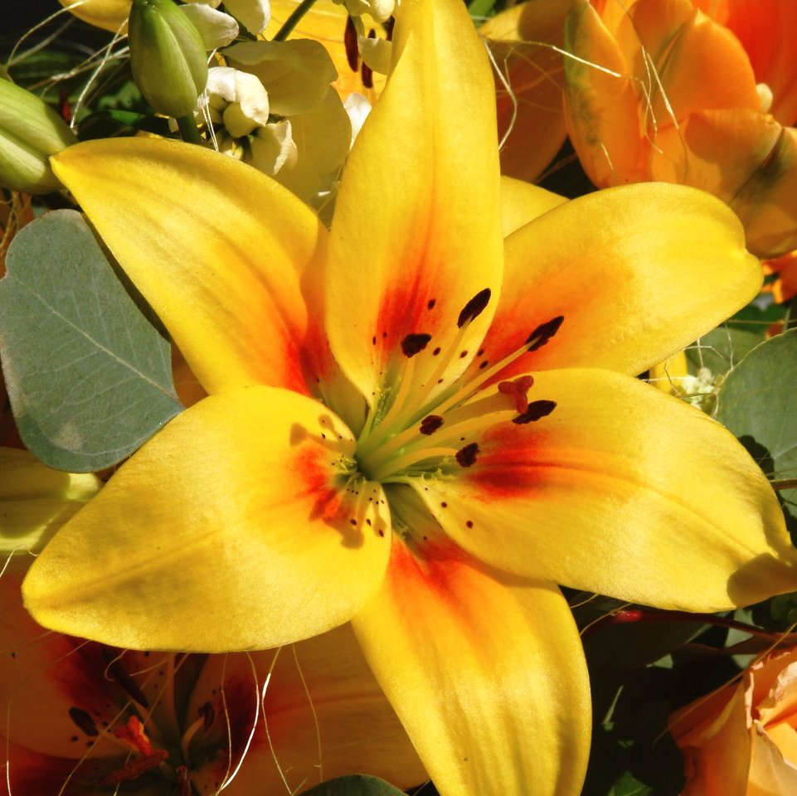

Slide 8
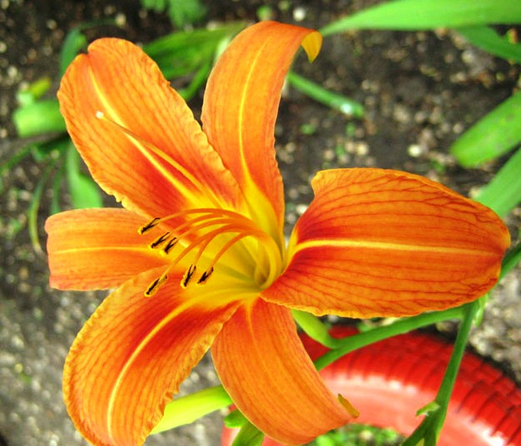

Slide 9
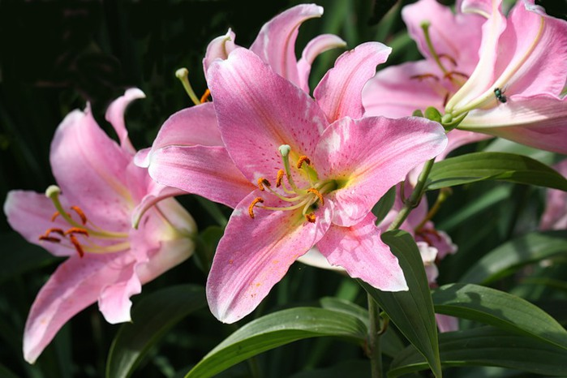

Slide 10
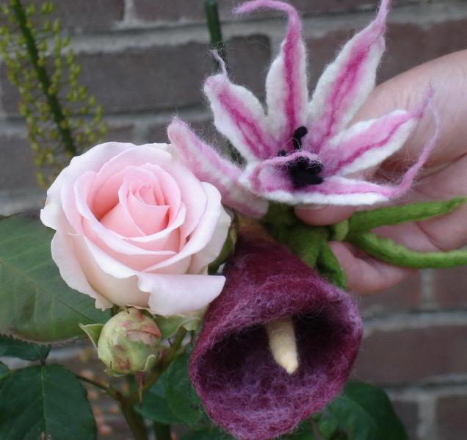
ЖЕЛАЮ УСПЕХОВ В ВАЛЯНИИ!

